Slide 1
ΛΕΙΤΟΥΡΓΙΚΑ ΤΡΟΦΙΜΑ ΚΑΙ ΔΙΑΤΡΟΦΗ
H ΔιατροφικΗ ΑξΙα των ΤροφΙμων ως κΙνητρο για την καινοτομΙα στα Τροφιμα
Μαίρη Καψοκεφάλου
Καθηγήτρια στη Διατροφή του Ανθρώπου
Γεωπονικό Πανεπιστήμιο Αθηνών

Slide 2
Στρατηγική για την βελτίωση της διατροφικής πρόσληψης
1
2
3
Εκπαίδευση για αλλαγή συμπεριφοράς
Προώθηση των υγιεινών επιλογών μεταξύ τροφίμων
Αλλαγή της σύστασης των τροφίμων

Slide 3
Προκλήσεις για καινοτόμα προϊόντα
3
Ανάπτυξη Λειτουργικών Τροφίμων
Ανασύνθεση Τροφίμων
Αλλαγή της σύστασης των τροφίμων

Slide 4
τροφιμα με βελτιωμενη συσταση
Ποιες είναι οι προκλήσεις για τα λειτουργικά τρόφιμα;
Πως διαμορφώνεται το τοπίο των τροφίμων στο πλαίσιο της στρατηγικής ανασύνθεσης;

Slide 5
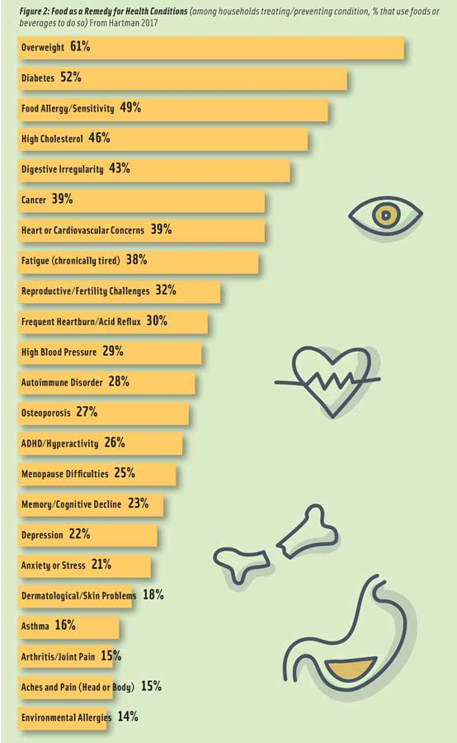
Το Τρόφιμο ως φάρμακο στη συνείδηση του καταναλωτή
https://www.ift.org/news-and-publications/food-technology-magazine/issues/2019/april/features/2019-top-10-food-trends

Slide 6
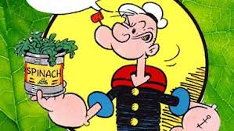
Αναπτυξη
Λειτουργικων τροφιμων

Slide 7
Τι είναι τα λειτουργικά τρόφιμα;
Είναι τα τρόφιμα που προσφέρονται με τον ισχυρισμό ότι προάγουν την υγεία ή γενικότερα ότι παρέχουν οφέλη στον οργανισμό πέραν των αναμενόμενων.
Ο ισχυρισμός αυτός μπορεί να βασίζεται σε ενδογενή ή εξωγενή συστατικά του τροφίμου.

Slide 8

www.ift.org (24/3/2005)
The Expert Panel defines “functional foods” as foods and food components that provide a health benefit beyond basic nutrition (for the intended population). Examples may include
conventional foods
fortified, enriched or enhanced foods
dietary supplements.
These substances provide essential nutrients often beyond quantities necessary for normal maintenance, growth, and development, and/or other biologically active components that impart health benefits or desirable physiological effects.

Slide 9
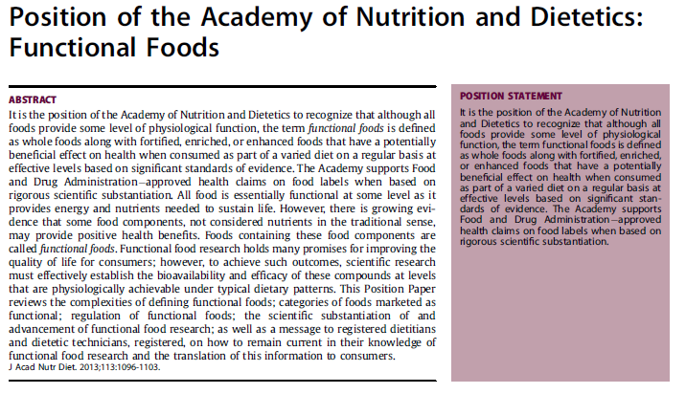

Slide 10
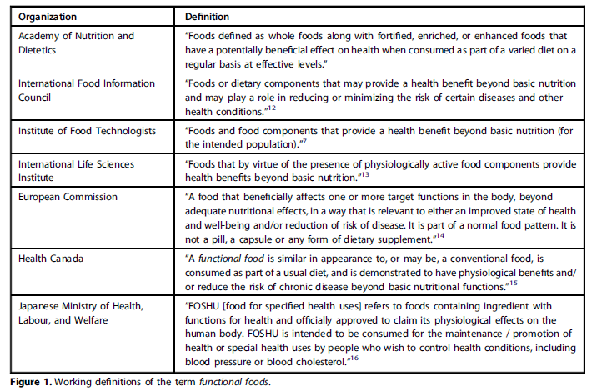
Ένα τρόφιμο που επηρεάζει ωφέλιμα μια ή περισσότερες λειτουργίες στο σώμα πέρα από τις διατροφικές επιδράσεις με τρόπο που βελτιώνει την κατάσταση υγείας και ευεξίας ή/και μειώνει τον κίνδυνο ασθενειών

Slide 11
ΧΡΕΙΑΖΟΝΤΑΙ ΤΑ ΛΕΙΤΟΥΡΓΙΚΑ ΤΡΟΦΙΜΑ;
Μπορούν να συμβάλλουν στην πρόληψη χρονίων ασθενειών; Άλλων προβλημάτων υγείας;
Μπορούν έτσι να στηρίξουν την επίτευξη της καλύτερης υγείας για τον πληθυσμό;

Slide 12
Παράδειγμα: Πρόληψη της Καρδιαγγειακής Νόσου Θρεπτικά και μη θρεπτικά συστατικά
Πρόσληψη ολικού λίπους και σύσταση λιπαρών οξέων
Ω-3 λιπαρά οξέα
Διαλυτές διαιτητικές ίνες
ß-Γλυκάνη
Νάτριο
Κάλιο
Στερόλες/ στανόλες
Πρωτεΐνη σόγιας
Πολυφαινόλες
Βιταμίνες

Slide 13
Παραδείγματα λειτουργικών συστατικών

Slide 14
Κατηγορίες λειτουργικών τροφίμων
ΚΑΤΗΓΟΡΙΑ | ΠΑΡΑΔΕΙΓΜΑ
φρέσκα τρόφιμα | καρότο
επεξεργασμένα τρόφιμα | δημητριακά βρώμης
τρόφιμα στα οποία έχουν ενισχυθεί ενδογενή συστατικά με συγκεκριμένες φυσιολογικές ιδιότητες | ντομάτα με αυξημένη περιεκτικότητα σε λυκοπένιο
τρόφιμα στα οποία έχουν προστεθεί συστατικά με συγκεκριμένες φυσιολογικές ιδιότητες | γάλα με προσθήκη σιδήρου

Slide 15
EU Framework on Health Claims
A health claim is any statement on labels, advertising or other marketing products that health benefits can result from consuming a given food.
  One of the key objectives is to ensure that any claim made on a food label in the EU is clear and substantiated by scientific evidence

Slide 16
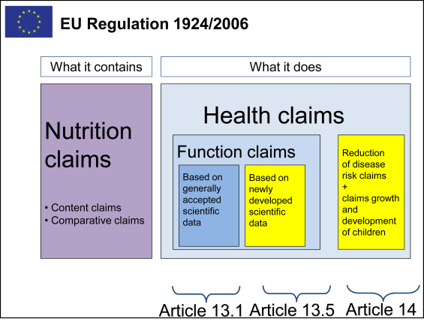

Εγκεκριμένοι Ισχυρισμοί Υγείας: Από το 2002 πάνω από 2300 αιτήσεις έχουν κατατεθεί.
Μόλις 260 έχουν εγκριθεί (11%)

Slide 17
Λειτουργικά Τρόφιμα στην ΕΕ
Δραστική Ουσία Πολυφαινόλες ελαιολάδου Φυτοστερόλες/ στανόλες Άπεπτοι υδατάνθρακες/ Ανθεκτικό άμυλο Γλυκομαννάνη Υποκατάστατα γεύματος | Αποτελεσματικότητα Μείωση της οξείδωσης λιποειδών του αίματος Μείωση της χοληστερόλης Μειώνουν την μεταγευματική γλυκαιμία Συνεισφέρει στην απώλεια βάρους στα πλαίσια υποθερμιδικής δίαιτας Συνεισφέρουν στην απώλεια βάρους Και στην διατήρηση της απώλειας | Όροι χρήσης Τουλάχιστον 20γρ/ ημέρα ελαιόλαδου με 25mg/100g υδροξυτυροσόλη Τουλάχιστον 1,5-3γρ/ημέρα Αντικατάσταση σε τρόφιμα των απλών ή εύπεπτων υδατανθράκων Τουλάχιστον 1γρ πριν από κάθε γεύμα 3 φορές την ημέρα Υποκατάστατο αυστηρών προδιαγραφών (200-250 kcal)

Slide 18
Ανασυνθεση τροφιμων

Slide 19
WHO recommendations on salt, sugar, trans FA
Salt
Keeping salt intake to less than 5 g per day (equivalent to sodium intake of less than 2 g per day)
Sugar
Limit intake of free sugars to less than 10% of total energy intake
A further reduction to less than 5% of total energy intake is suggested for additional health benefits
trans
total fat should not exceed 30% of total energy intake
Intake of saturated fats should be less than 10% of total energy intake, and intake of trans-fats less than 1% of total energy intake

Slide 20
Εθνικό Σχέδιο Ανασύνθεσης Τροφίμων της Εθνικής Επιτροπής Διατροφικής Πολιτικής (2017)

Slide 21
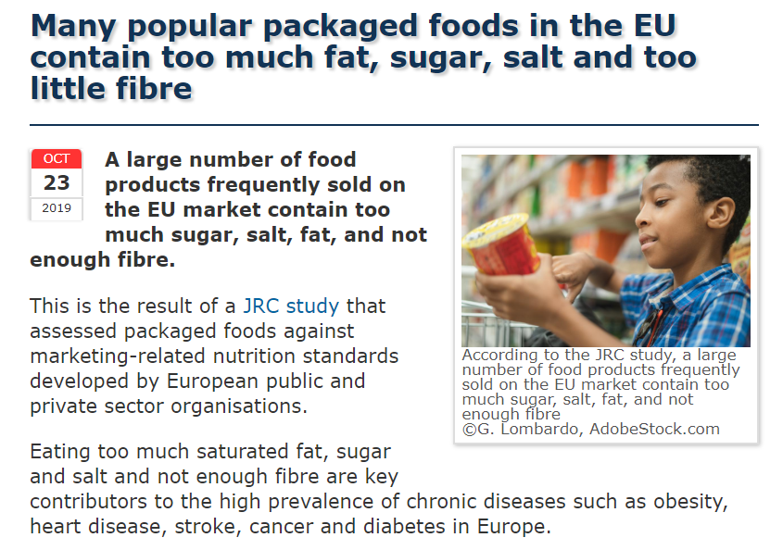
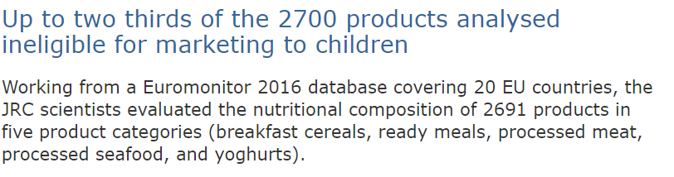
https://ec.europa.eu/jrc/en/news/many-popular-packaged-foods-eu-contain-too-much-fat-sugar-salt-and-too-little-fibre

Slide 22
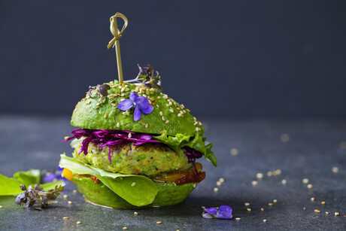
Καινοτομια στα τροφιμα
Πως αντιλαμβανόμαστε τις ευκαιρίες καινοτομίας στα τρόφιμα;
Πως αποτυπώνεται η σημασία των διατροφικών χαρακτηριστικών των τροφίμων στις νέες τάσεις της Βιομηχανίας Τροφίμων το 2021

Slide 23
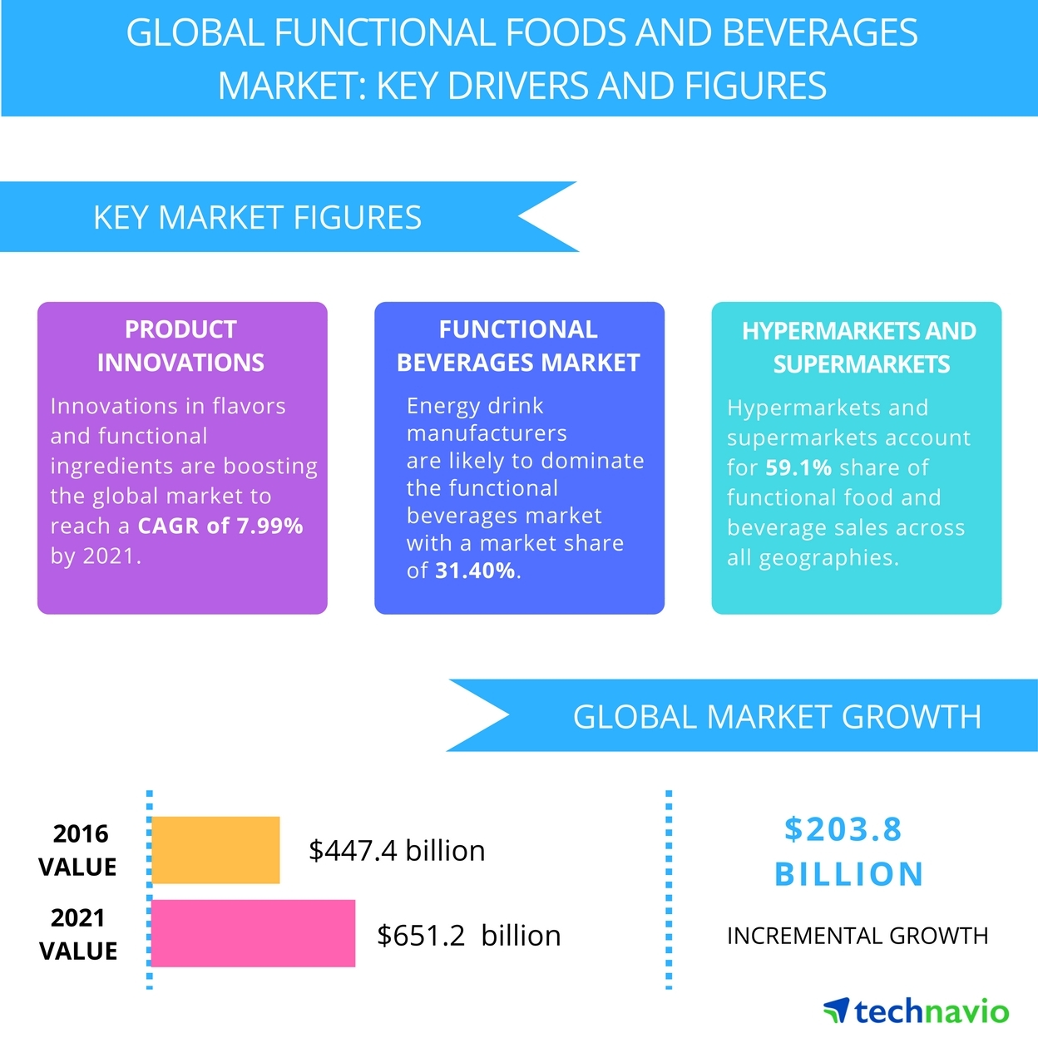
Product Innovations to Boost the Global Functional Foods and Beverages Market Through 2021, Reports Technavio
Product innovations
Health benefits associated with functional foods and beverages
Emergence of non-traditional fitness activities

Slide 24

“The innovation process transforms the food system”
FOOD PRODUCT INNOVATION
You may classify the degree of newness of a product:
• creative products;
• innovative products;
• new packaging of existing products;
• reformulation of existing products;
• new forms of existing products;
• repositioned existing products;
• line extensions.
Η Καινοτομία ορίζεται ως «η εφαρμοσμένη χρήση της γνώσης με σκοπό την παραγωγή ή/και παροχή νέων ή ουσιαστικά βελτιωμένων προϊόντων, διαδικασιών ή/και υπηρεσιών που βρίσκουν άμεσης παραγωγικής, χρηστικής ή/και εμπορικής εφαρμογής».
Ορισμός ΕΣΠΑ 2014-2020
http://www.fao.org/3/j7193e/j7193e.pdf

Slide 25


EIT FOOD: Food Innovation Initiative
Working to make the food system more sustainable, healthy and trusted
“…‘food innovation’ – can you tell us what that means to you?
For me this is about introducing originality and novelty into the way we do things in the food sector, so that we can adapt to changing consumer behaviour.
What trends are you seeing that are helping to transform food and health?
Healthy ageing, …what we eat as we grow older...
Sustainability ….more information about food production, transparency and animal welfare.
….healthy convenience foods, where consumers are demanding more convenient ‘grab-and-go’ foods that are also good for them.
….food and health personalisation, as more and more consumers expect foods ‘their way’ that are tailored to their needs.”
Innovation Programme, Lorena Savani
https://www.eitfood.eu/news/post/eit-food-discovered-the-trends-and-innovations-driving-the-future-of-food-health

Slide 26
EIT FOOD: Innovation
We are fostering collaboration across the entire food system to develop innovative technologies, products and services.
«75% of U.S. adults are looking for new food and beverage ideas in 2021.»
We are committed to
  overcoming low consumer trust,
  creating consumer-valued food for healthier nutrition,
  building a consumer-centric connected food system and
  enhancing sustainability through promoting a circular Bioeconomy.
“The needs and concerns of consumers are
at the heart of the food value chain”
https://www.eitfood.eu/innovation

Slide 27
Top 5 European food trends in 2023
As we look ahead to another year, we have combined insights from EIT Food - the world’s largest and most dynamic food innovation community - to collate the top 5 European food trends in 2023.
The food system saw drastic changes in 2022. Confronted with challenges such as the Russian war against Ukraine impacting food security and the increasing impacts of climate change affecting harvests across the continent, the European agrifood sector was forced to adapt and evolve in 2022. However, the food system also saw great progress, with COP27 hosting the first ever Food Systems Pavilion and landmark initiatives such as the EU’s algae approach paving the way for more sustainable diets. But how will these developments influence European food trends in 2023 and what will be the key barriers to change?
https://www.eitfood.eu/blog/top-5-european-food-trends-in-2023#:~:text=2023%20will%20see%20the%20development,alternatives%20continuing%20to%20disrupt%20markets.

Slide 28
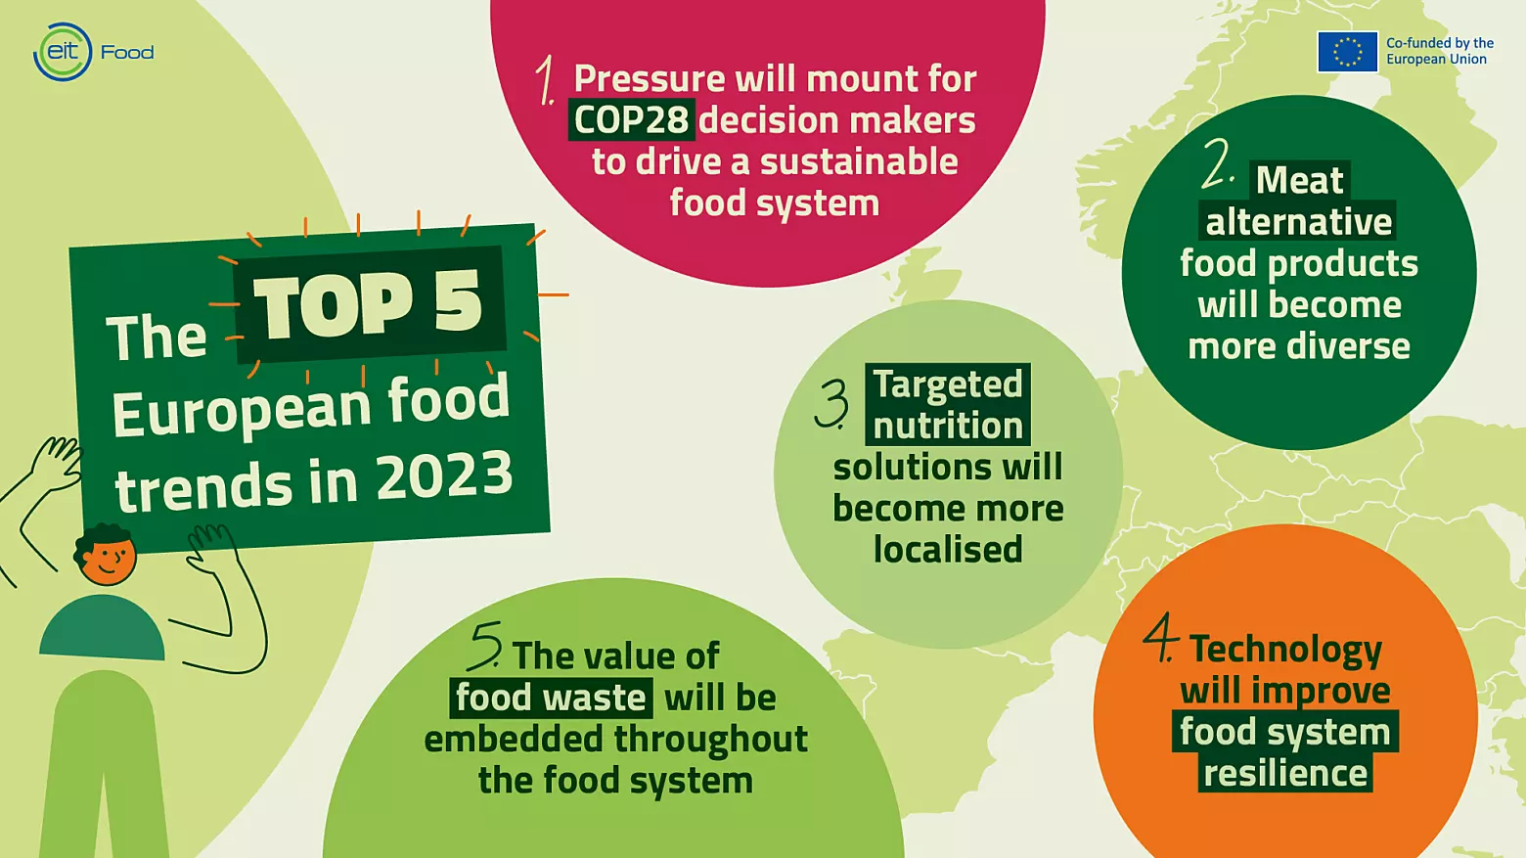

Slide 29
3. Targeted nutrition solutions will become more localised
“As part of a targeted nutrition diet, which must consider factors such as food affordability and accessibility, different lifestyles and cultural traditions, investment in personalisation is likely to continue increasing. With consumers predicted to look for more formulations that will improve both their physical and mental health in 2023, this aims to empower consumers to make more informed decisions about their diets based on tangible insights and data.”
Targeted nutrition: innovation to reduce dietary inequalities (https://www.eitfood.eu/blog/targeted-nutrition-innovation-to-reduce-dietary-inequalities)

Slide 30
IFT Top Trends 2023
The inflationary economic climate is disrupting the food and beverage marketplace.
Focusing on products that simplify at-home meal preparation and home entertaining are keys to success.
Consumers, particularly millennials and members of Gen Z, seek sustainably produced products.
Gourmet products that deliver on indulgence will be well received.
Resizing the Restaurant/Retail Gap
Morphing Meal Patterns
Sustainable Superstars
Everyday Self-Care
Gourmet Convenience
Wraps & Rolls
Urgent Care
Technical Difficulty
Event Makers
The Parent Trap
Omnivore Podcast
References
https://www.ift.org/news-and-publications/by-topic/food-business-trends/2023-trends

Slide 31
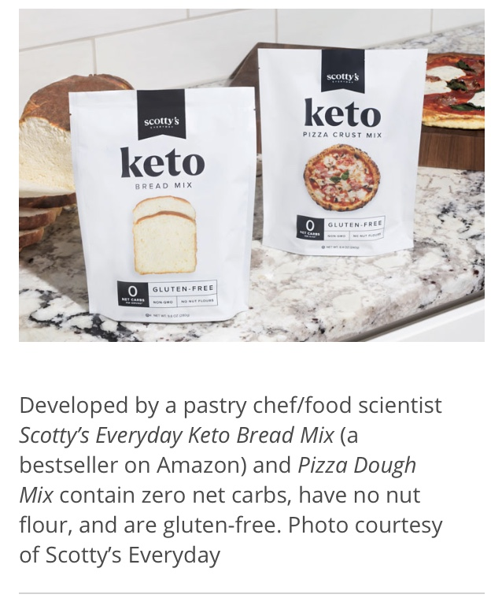


Trends (2021): immunity boosting & low carb diets
Datassential notes that three-quarters of U.S. adults say they are looking for new food and beverage ideas in 2021.
https://www.ift.org/news-and-publications/food-technology-magazine/issues/2021/april/features/top-10-food-trends-of-2021#:~:text=Fermented%20foods%20top%20the%20list,and%20salmon%20are%20also%20trending.

Slide 32
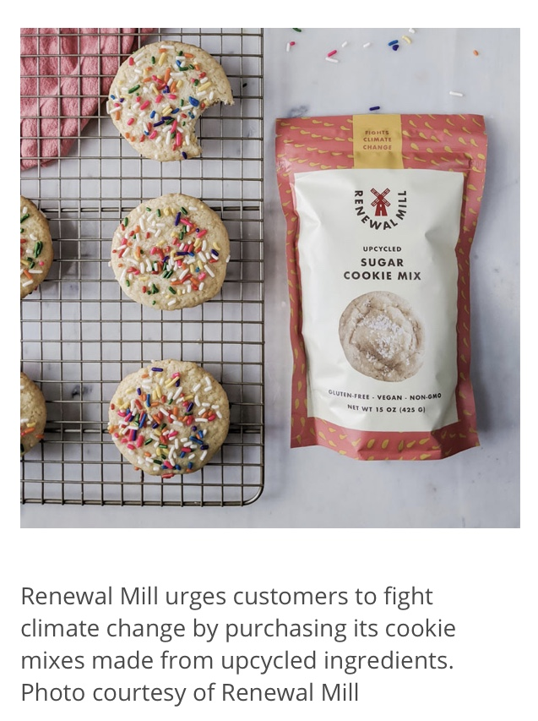
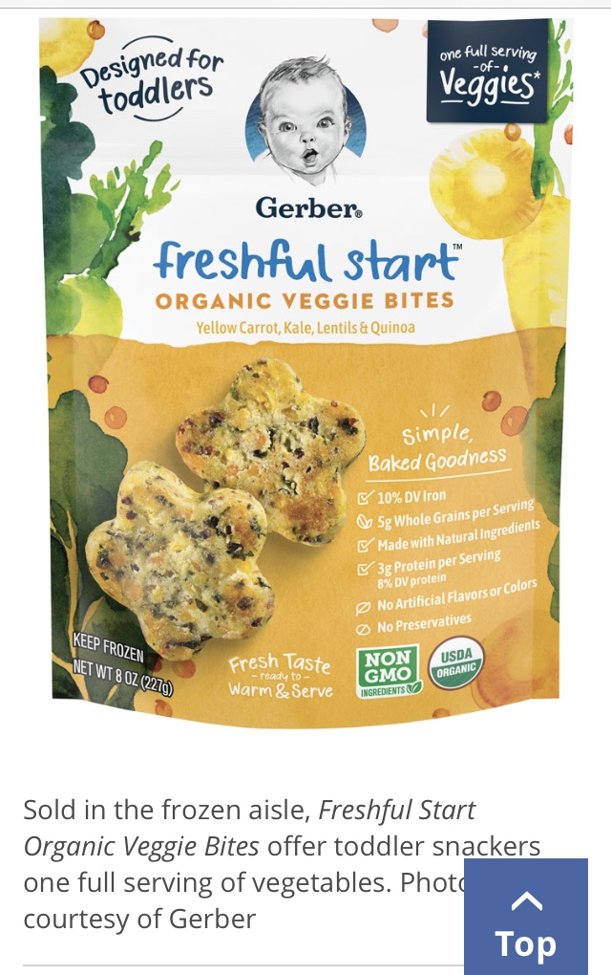
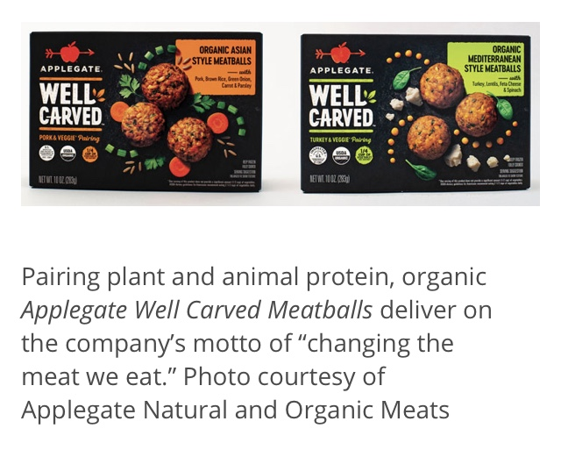
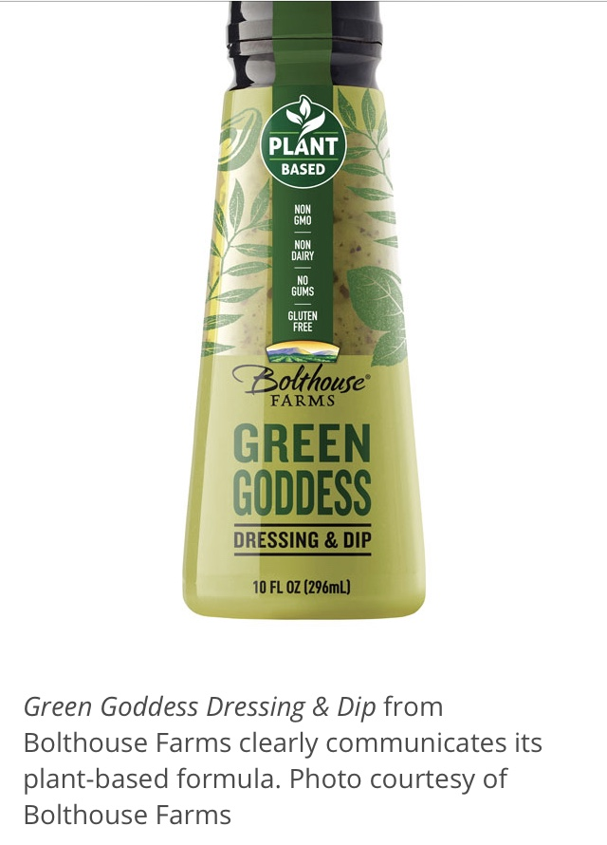
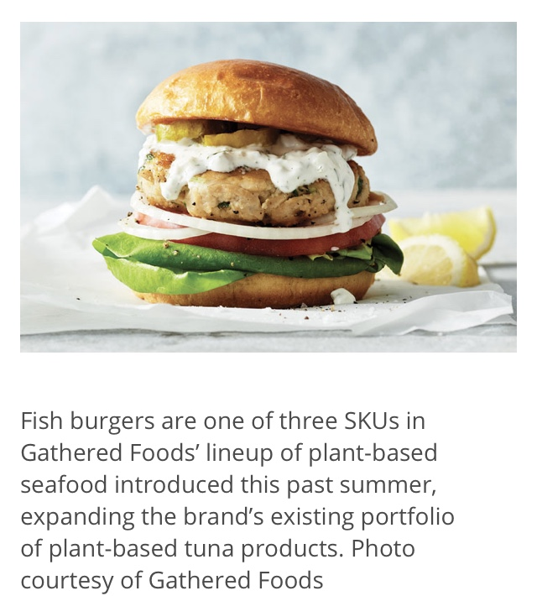
Trends (2021): upcycled foods & plant-based products

Slide 33
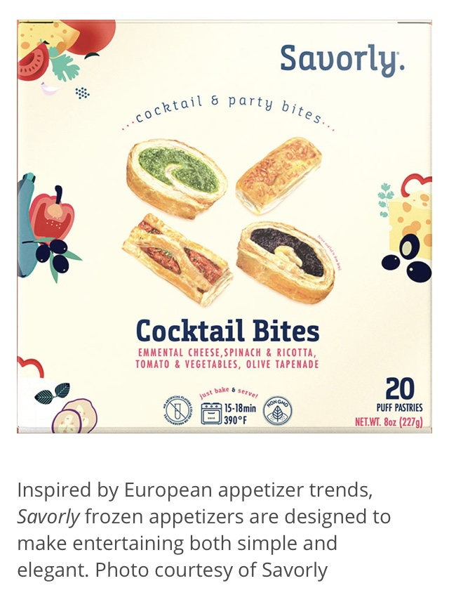
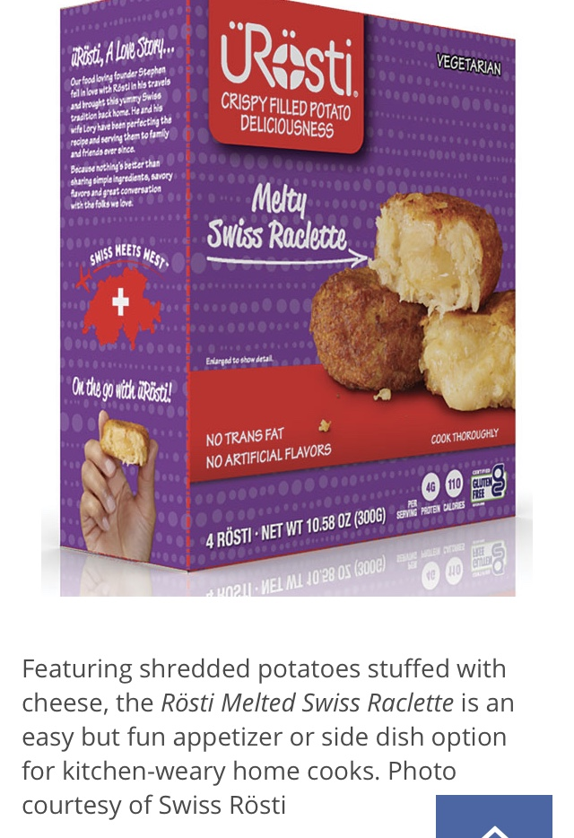
Trends (2021): at home treats & special occasions

Slide 34
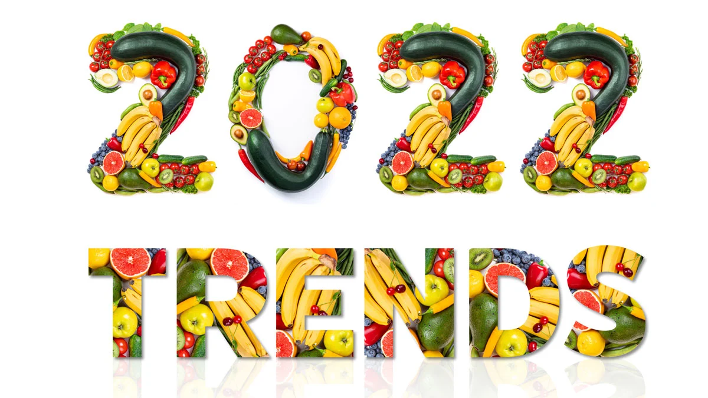
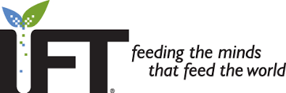
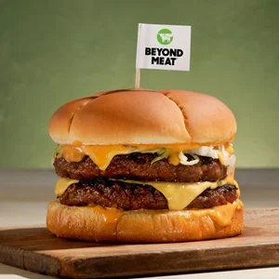

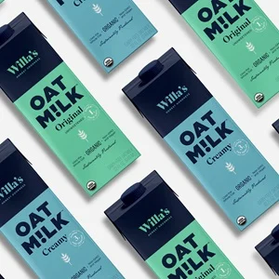
Top 10 trends (Food industry)
Alt-Meat Consolidation
Discriminating Consumers Will Get Choosier
Upcycling on the Upswing
More Milk Alternatives
Smarter Era for Food Processing
All is Calm
Relaxed Food Safety in Cottage Foods
New Insights Into Diet and Cancer
A Stall on the Path to the ‘New Normal’
https://www.ift.org/news-and-publications/digital-exclusives/10-food-trend-predictions-for-2022

Slide 35
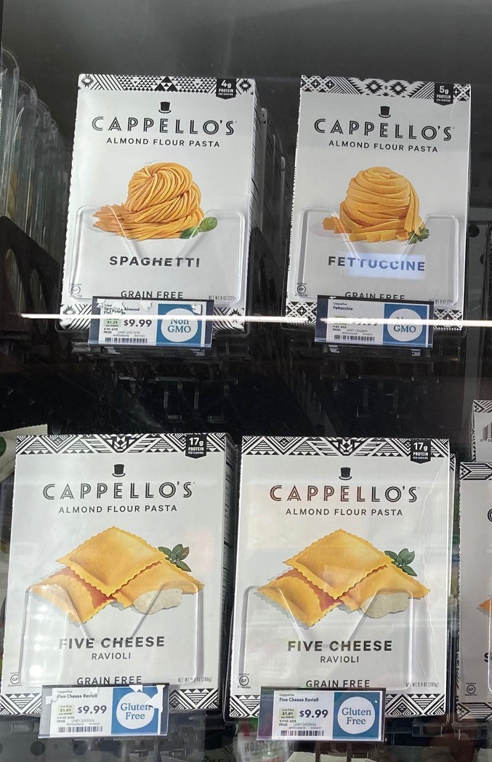
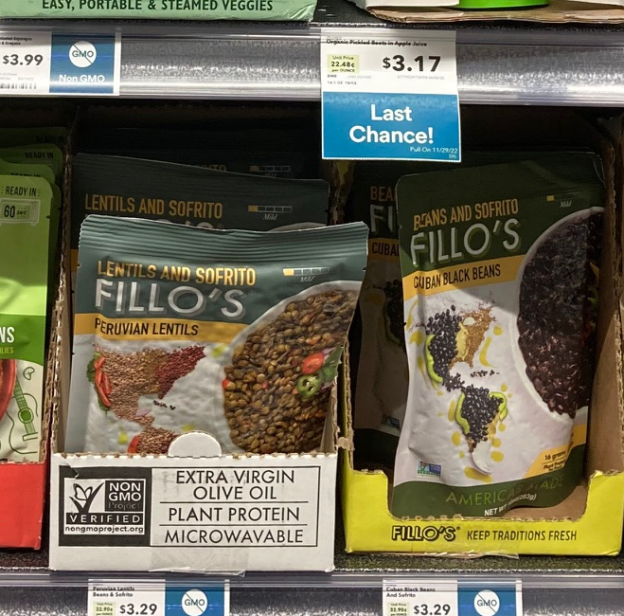
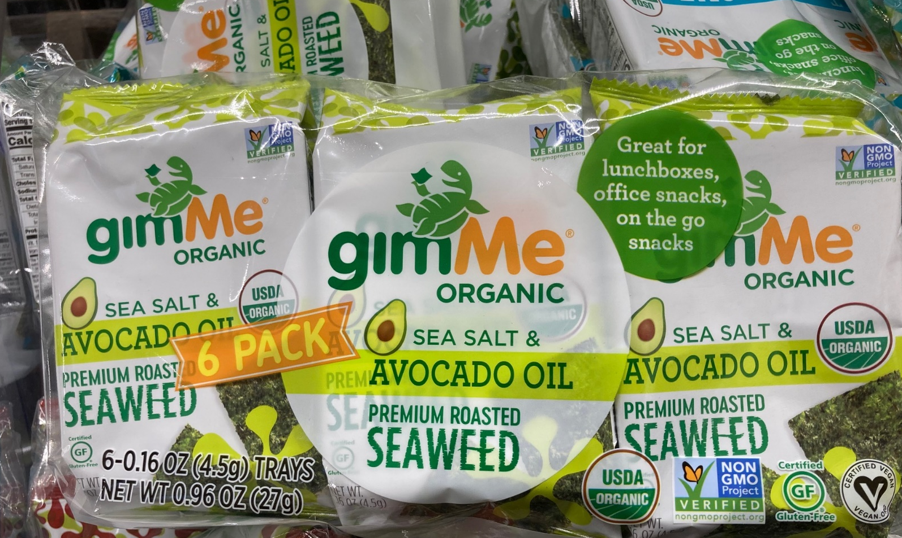
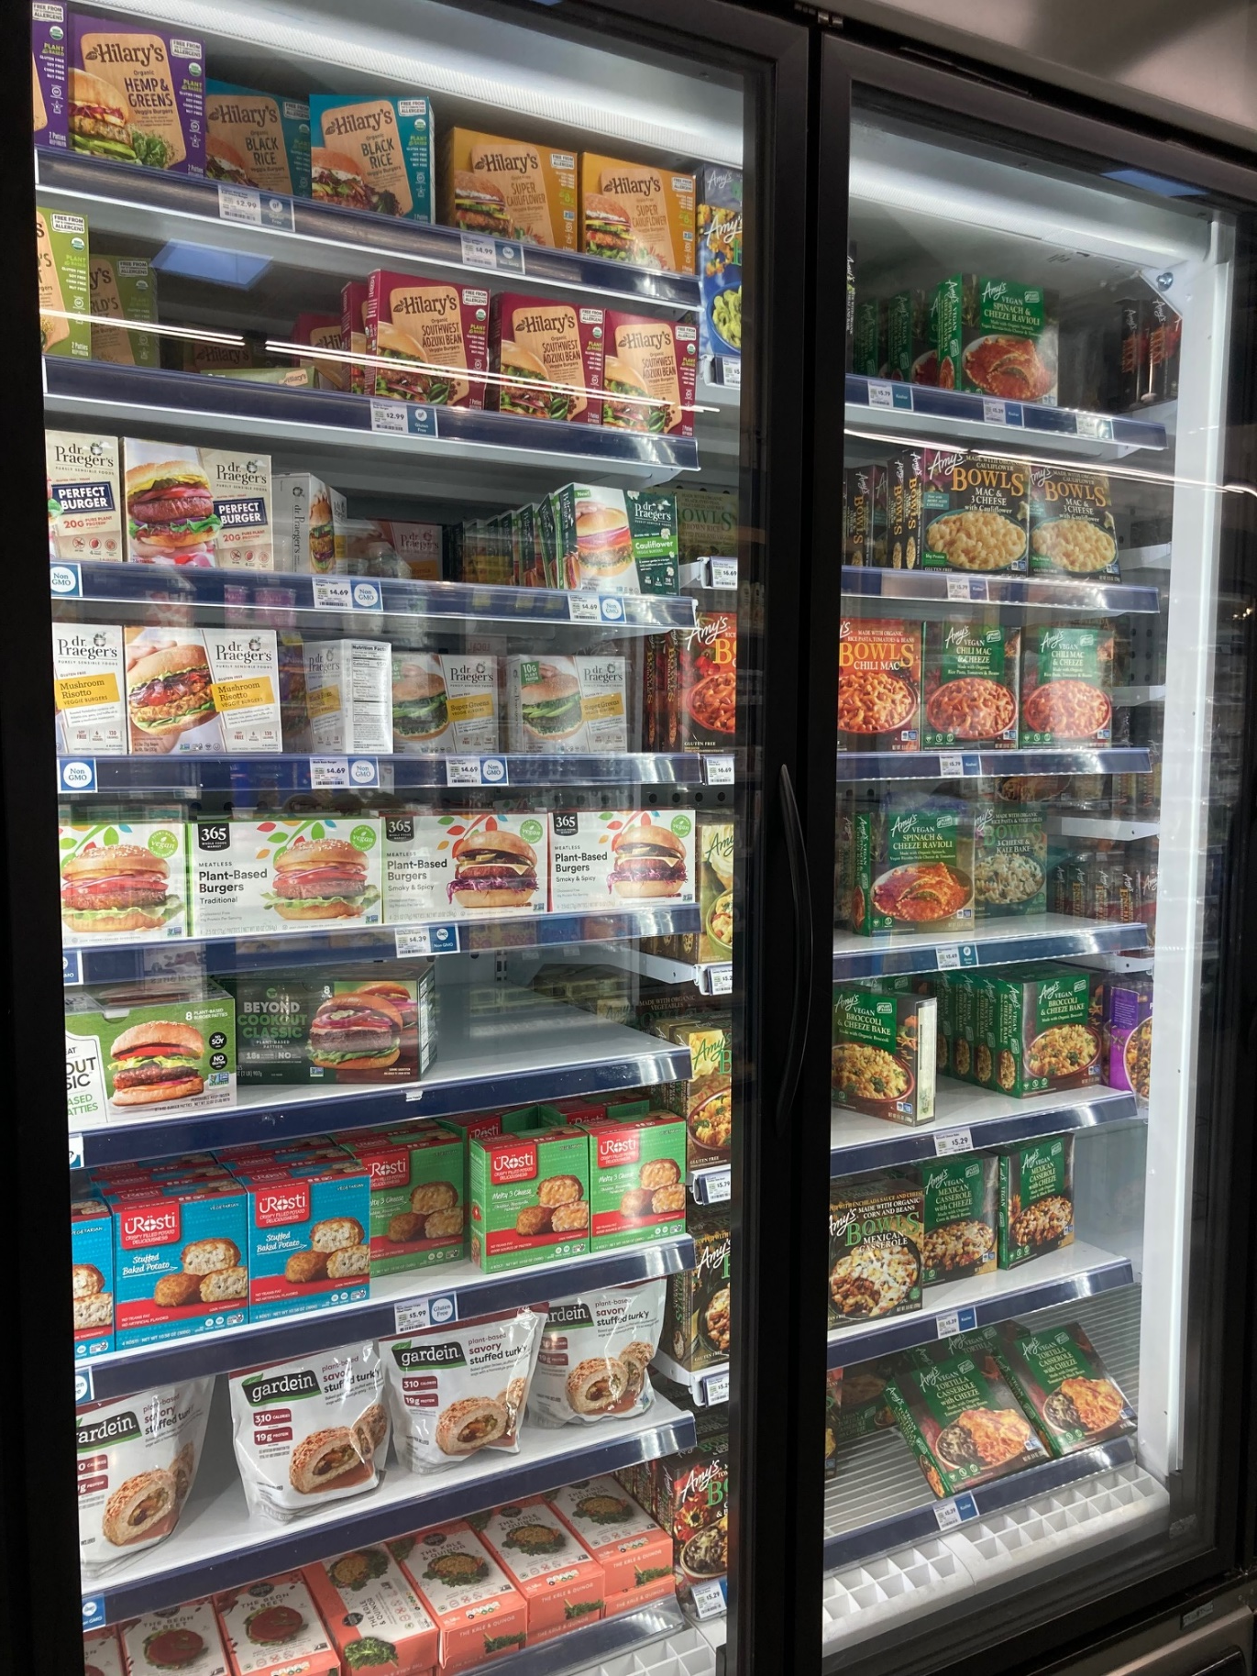
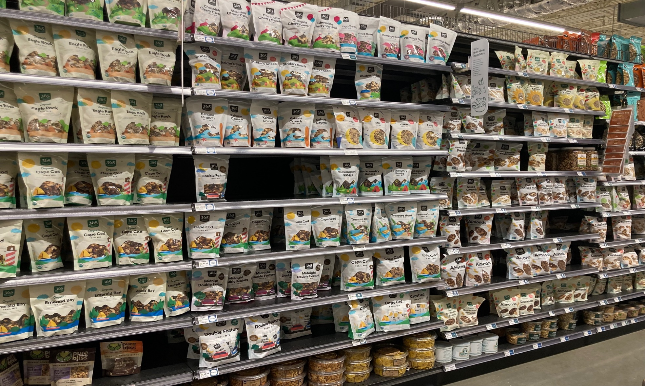
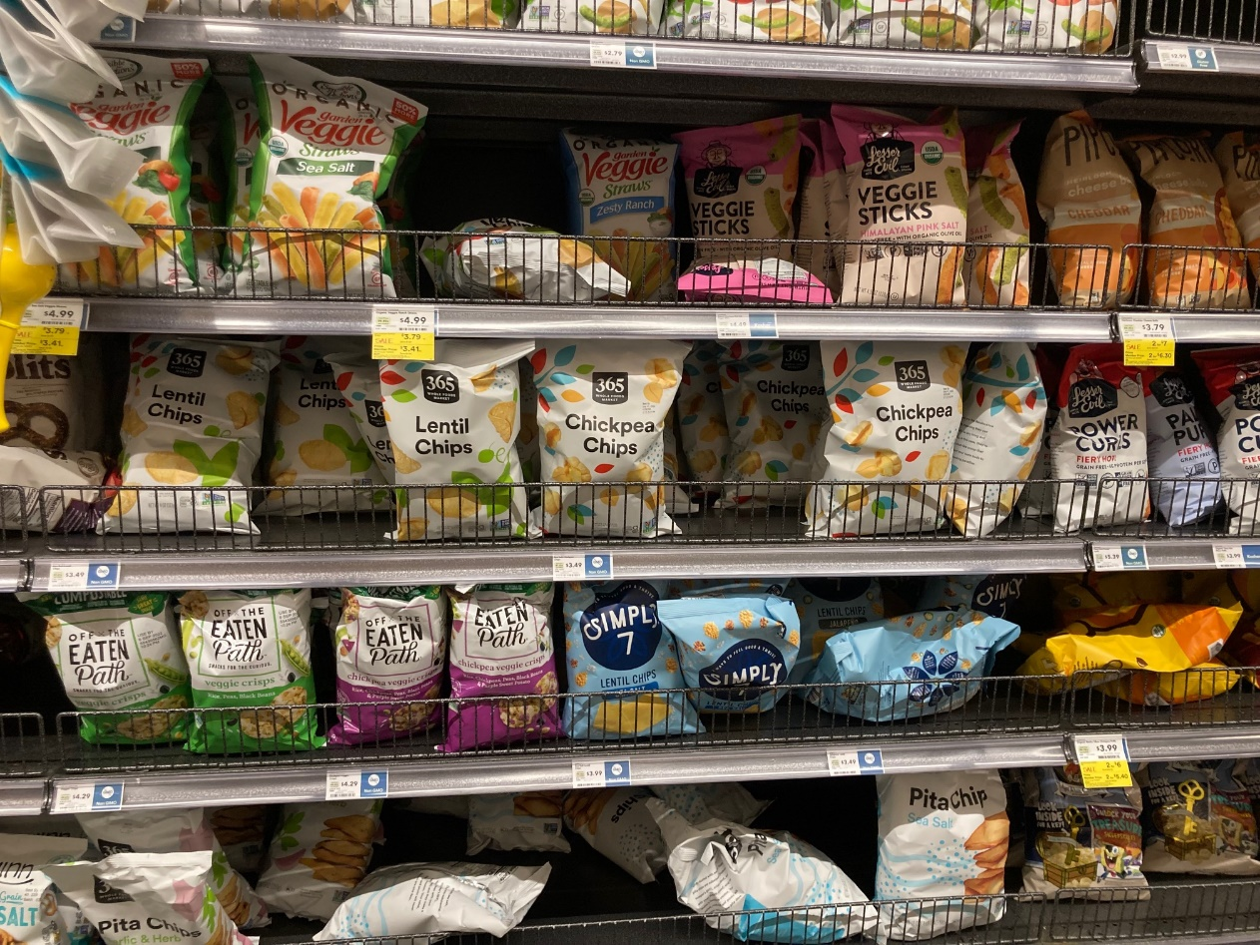
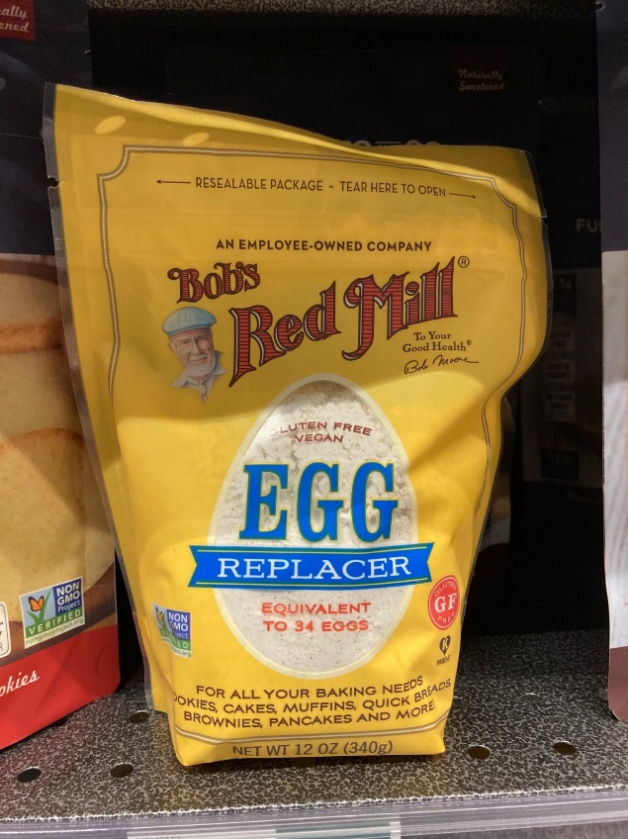

Slide 36
ΤΑ ΜΕΓΑΛΑ ΠΡΟΒΛΗΜΑΤΑ ΔΗΜΟΣΙΑΣ ΥΓΕΙΑΣ
ΠΟΥ ΣΧΕΤΙΖΟΝΤΑΙ ΜΕ ΤΗ ΔΙΑΤΡΟΦΗ
Πως αυτά οδηγούν την καινοτομία στα τρόφιμα;

Slide 37
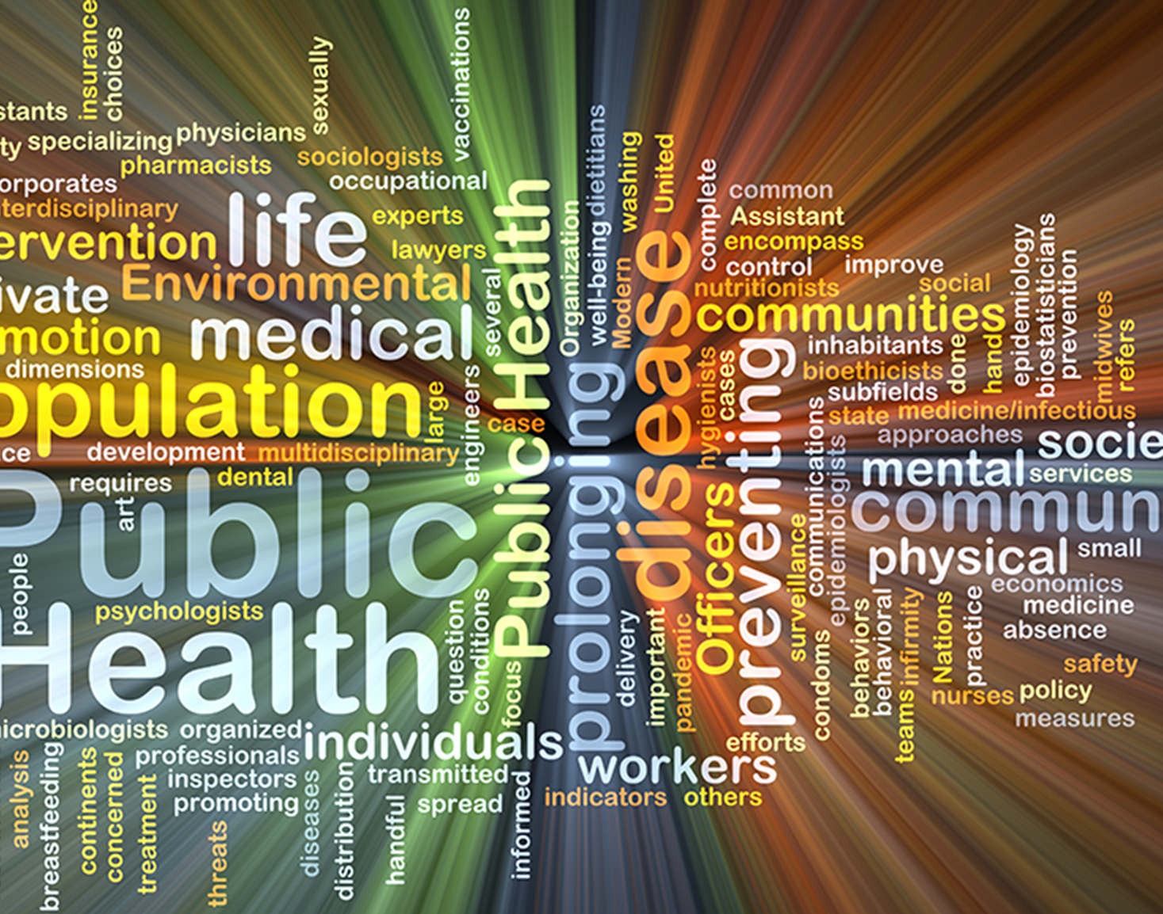
ΤΑ ΜΕΓΑΛΑ ΠΡΟΒΛΗΜΑΤΑ ΥΓΕΙΑΣ
στο κόσμο

Slide 38
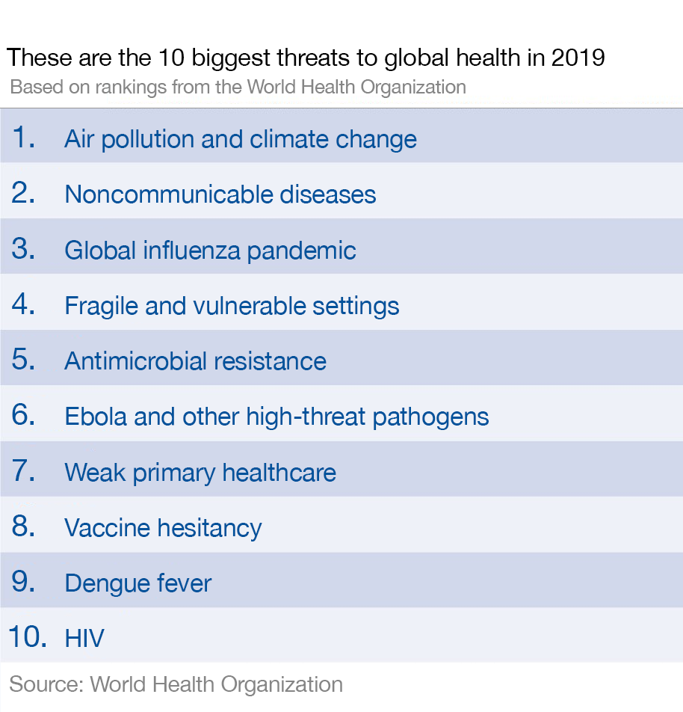
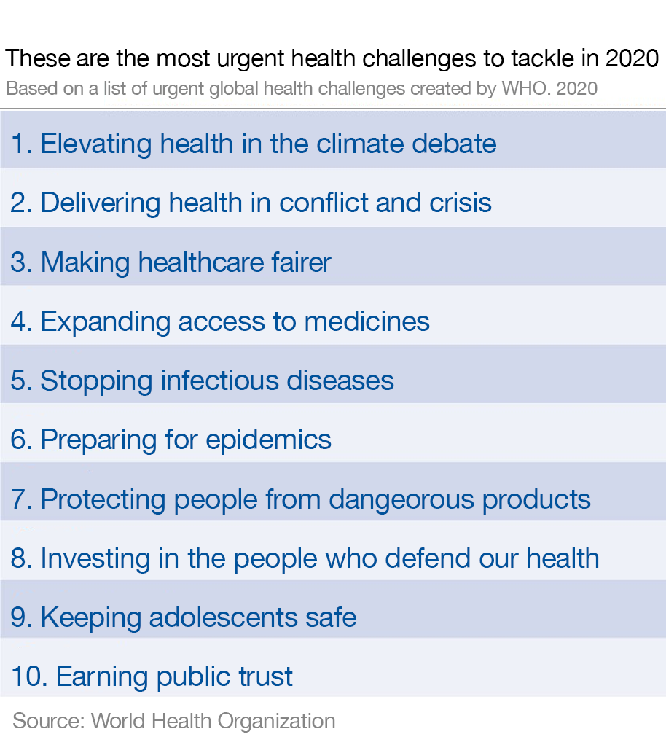
Ten threats to global health (WHO)
In 2021, countries around the world will need to continue battle COVID-19 (albeit with the knowledge that effective tools are evolving). They will need to move swiftly to repair and reinforce their health systems so they can deliver these tools, and to address the key societal and environmental issues that result in some sections of the population suffering so much more than others.
https://www.who.int/emergencies/ten-threats-to-global-health-in-2019
https://www.who.int/news-room/spotlight/10-global-health-issues-to-track-in-2021

Slide 39
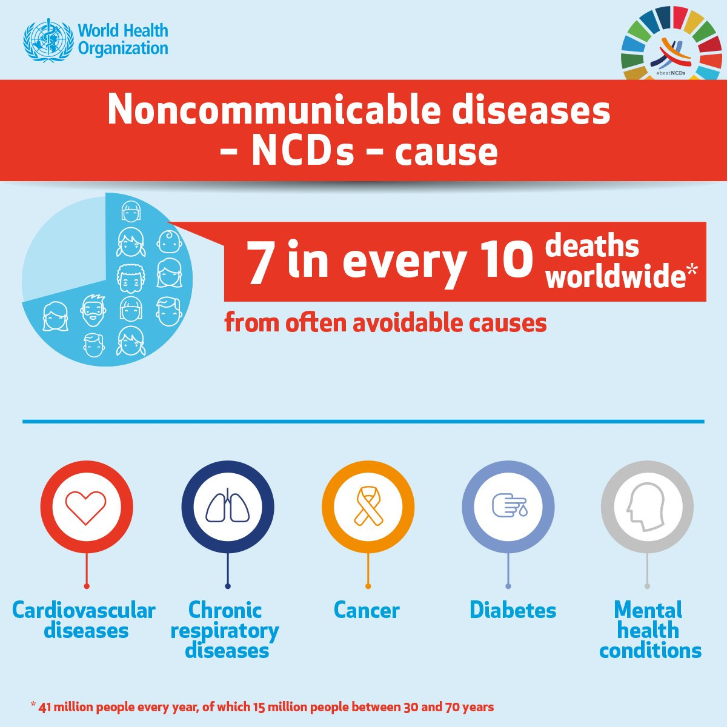
They are associated with a cluster of common risk factors, such as tobacco and alcohol use, unhealthy diets, physical inactivity, hypertension, obesity and environmental factors. It has been estimated that at least 80% of all heart disease, stroke and diabetes and 40% of cancer could be prevented by tackling these major risk factors.

Slide 40
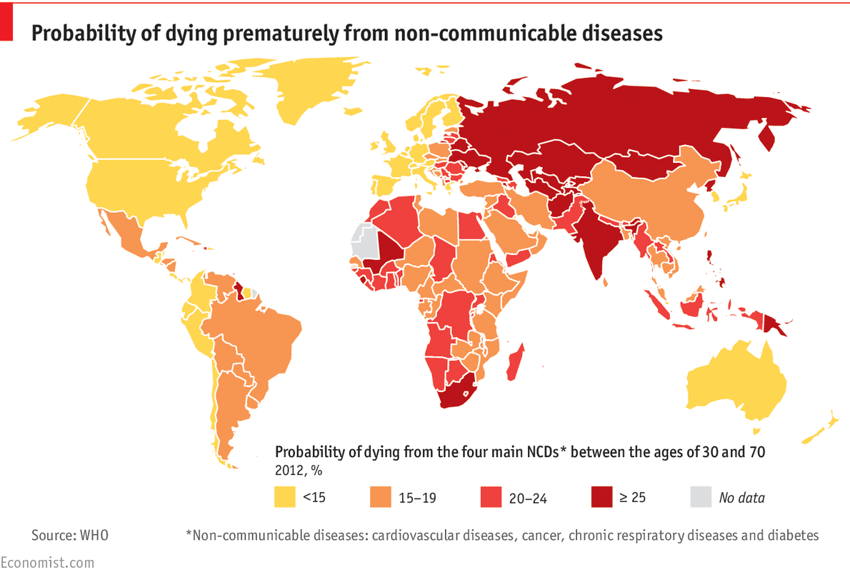

Slide 41
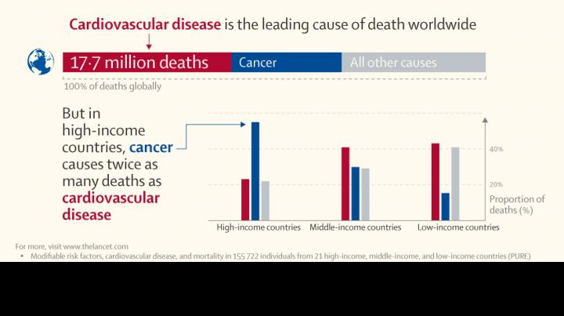
The Lancet, Sept 2019

Slide 42
http://www.euro.who.int/__data/assets/pdf_file/0007/350278/Fact-sheet-SDG-NCD-FINAL-25-10-17.pdf

Slide 43
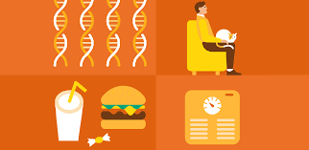
Overweight and Obesity in Europe

Slide 44
EIT FOOD: Food Innovation Initiative
Working to make the food system more sustainable, healthy and trusted
“…‘food innovation’ – can you tell us what that means to you?
For me this is about introducing originality and novelty into the way we do things in the food sector, so that we can adapt to changing consumer behaviour.
What trends are you seeing that are helping to transform food and health?
Healthy ageing, …what we eat as we grow older...
Sustainability ….more information about food production, transparency and animal welfare.
….healthy convenience foods, where consumers are demanding more convenient ‘grab-and-go’ foods that are also good for them.
….food and health personalisation, as more and more consumers expect foods ‘their way’ that are tailored to their needs.”
Innovation Programme, Lorena Savani
https://www.eitfood.eu/news/post/eit-food-discovered-the-trends-and-innovations-driving-the-future-of-food-health

Slide 45
